Slide 2
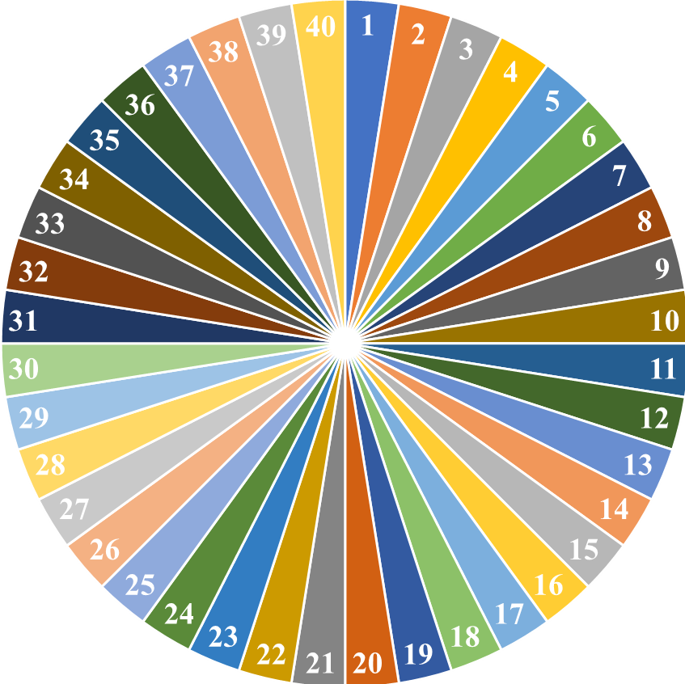
VÒNG QUAY MAY MẮN
SPIN

Slide 3
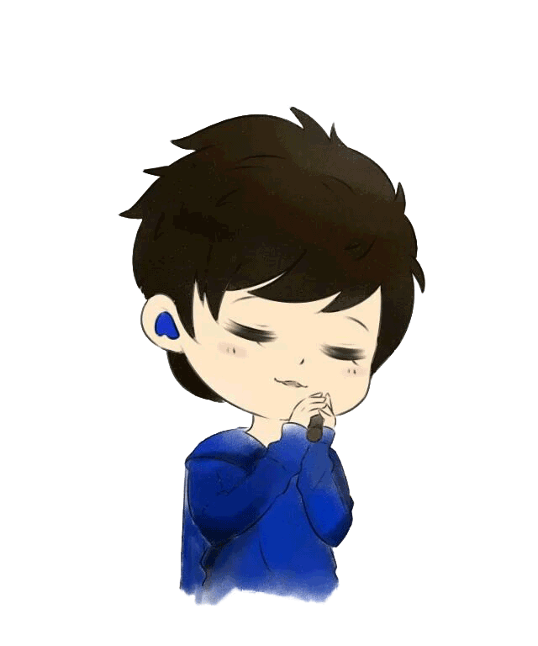
Em đã từng viết nhật kí bao giờ chưa? Nếu có: Trong nhật kí, em thường viết ở ngôi thứ mấy và thường viết về những điều gì? Cảm xúc của em?
01.单击此处添加标题

Slide 4

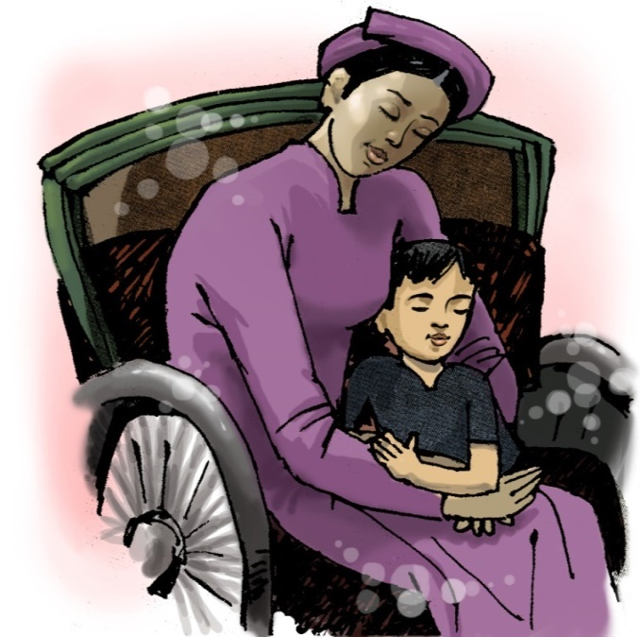

BÀI 3: KÍ
(HỒI KÍ VÀ DU KÍ)
Trong lòng mẹ
- Nguyên Hồng -

Slide 5
ĐỊNH NGHĨA
…………………………………………………………………….
PHÂN LOẠI
.....................................................................................................................................................
Hồi kí
........................................................................................................................................................................................
KÍ
Du kí
.......................................................................................................................................................................................
TÍNH XÁC THỰC CỦA SỰ VIỆC
...............................................................................................................................................................................................................................................................................................................................................
NGÔI KỂ
..................................................................................................................................

Slide 6
ĐỊNH NGHĨA
Kí là một thể loại văn xuôi thường ghi lại sự việc và con người một cách xác thực
PHÂN LOẠI
Kí bao gồm nhiều thể, nhiều tiểu loại phong phú như: kí sự, phóng sự, hồi kí, du kí, nhật kí, tuỳ bút, bút kí,…
Hồi kí là một thể của kí dùng để ghi chép lại những sự việc, những quan sát, nhận xét và tâm trạng có thực mà tác giả đã trải qua.
KÍ
Du kí là một thể của kí dùng để ghi lại những điều đã chứng kiến trong một chuyến đi diễn ra chưa lâu của bản thân tới một miền đất khác
TÍNH XÁC THỰC CỦA SỰ VIỆC được thể hiện qua một hoặc nhiều yếu tố cụ thể như thời gian (ngày, tháng, năm,...); địa điểm diễn ra sự việc; sự có mặt của người khác như người thân trong gia đình, bạn bè cùng tham gia vào một sự việc.
NGÔI KỂ
Người kể trong kí thường kể theo ngôi thứ nhất (người kể xưng tôi)

Slide 7
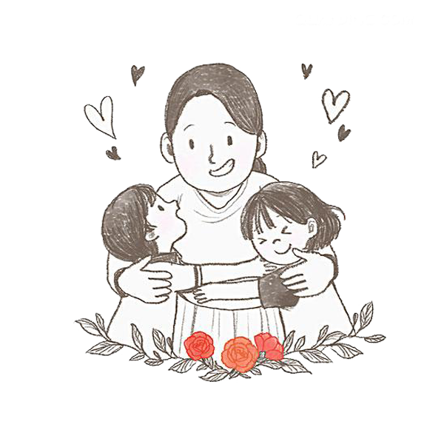
Những dòng nhật kí trong video viết về điều gì? Qua đó, em cảm nhận được tình cảm, cảm xúc nào của người mẹ?

Slide 8
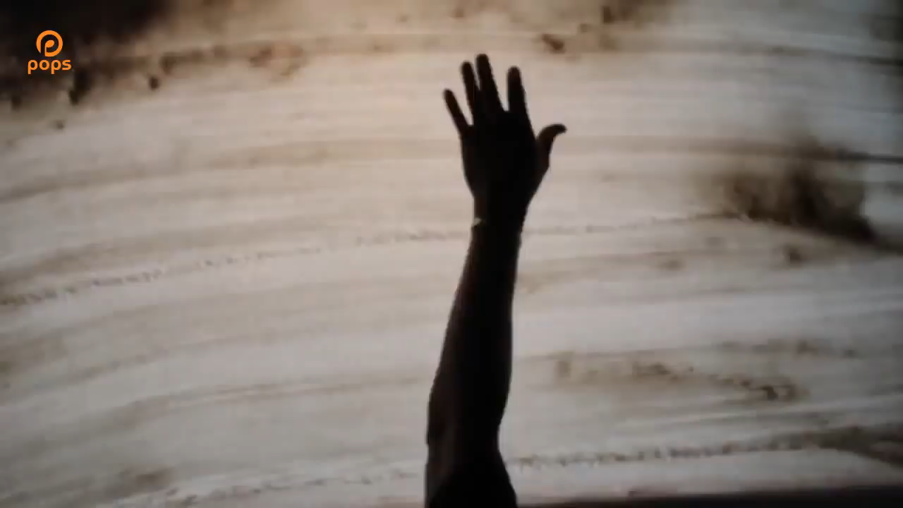

Slide 9
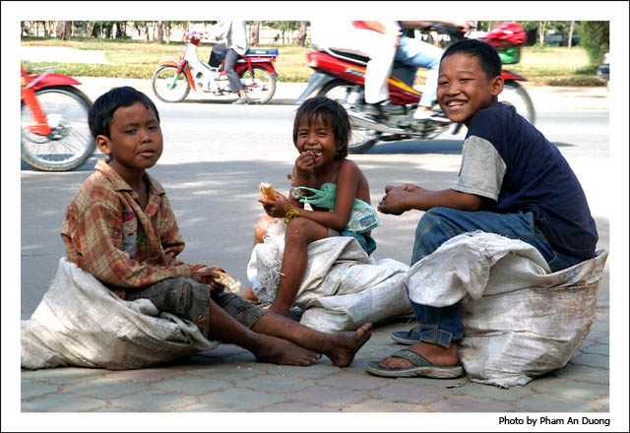
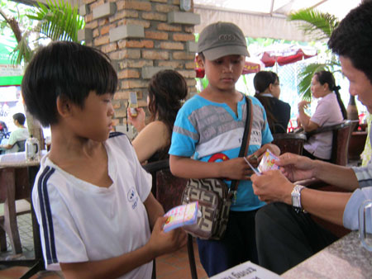
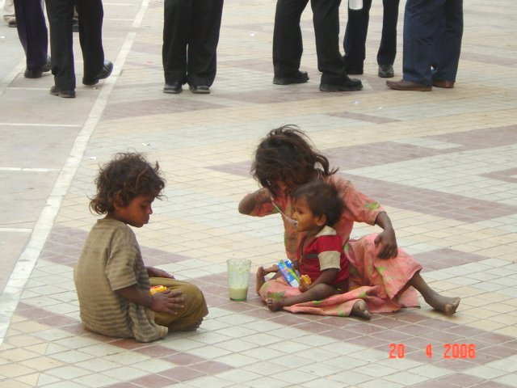
Những mảnh đời bất hạnh khi không có cha mẹ

Slide 10
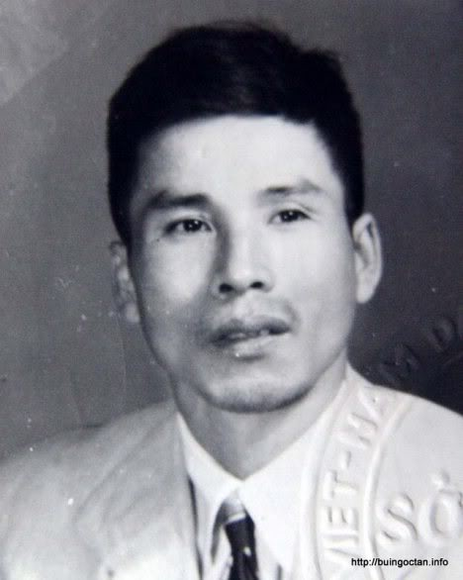
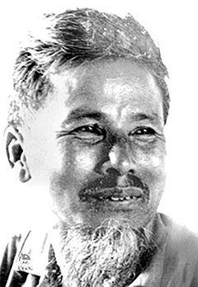
1. Tác giả
Em hãy nêu những hiểu biết của mình về nhà văn Nguyên Hồng.
Nhà văn Nguyên Hồng (1918 – 1982)

Slide 11

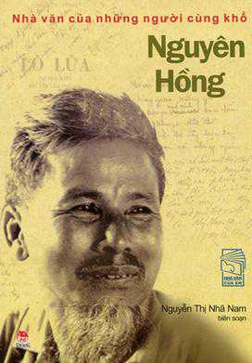
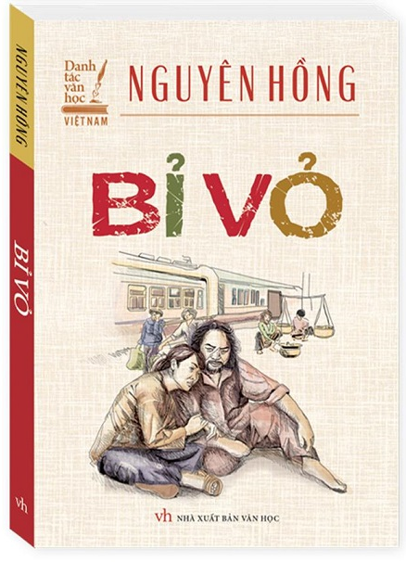
1. Tác giả

Slide 12
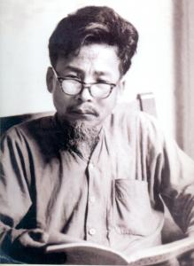
1. Tác giả
Quê quán: sinh ra ở Nam Định nhưng sống chủ yếu ở Hải Phòng
Cuộc đời: Khổ cực, vất vả
 Ông gần gũi với người lao động, hiểu và thông cảm với họ
Sự nghiệp: Là cây bút đặc sắc và độc đáo của nền văn học hiện đại.
Phong cách nghệ thuật: Là nhà văn của phụ nữ, nhi đồng và những người cùng khổ.
Tác phẩm chính: Bỉ Vỏ, Những ngày Thơ ấu, Cửa Biển, Tập thơ Trời xanh và nhiều tập truyện ngắn khác

Slide 13
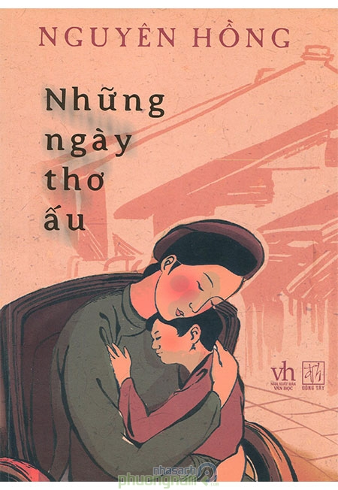

b. Tác phẩm
Đọc văn bản trang 52-53/SGK
Đọc giọng nhẹ nhàng, nhấn nhá, phân biệt các lời thoại của các nhân vật.
Tìm hiểu chú thích và giải thích từ khó (SGK/Tr 52 - 53)

Slide 14


+ Nêu thể loại, các phương thức biểu đạt được sử dụng trong đoạn văn bản.
+ Nêu bố cục của văn bản.

Slide 15
b. Tác phẩm
Xuất xứ: Trích từ chương IV hồi kí “Những ngày thơ ấu”
Thể loại: Hồi kí
Ngôi kể: Thứ nhất
Bố cục: 2 phần

Slide 16
Bố cục
→ Phần 1 (từ đầu đến “hỏi đến chứ?”): Cuộc đối thoại giữa người cô và chú bé Hồng.
Bố cục: 2 phần
→ Phần 2 (Còn lại): Niềm hạnh phúc vô bờ của chú bé Hồng khi được gặp mẹ.

Slide 17

Sắp xếp các sự việc sau:
1- Tôi và cuộc trò chuyện với bà cô bên nội
01.单击此处添加标题
2- Tôi được gặp mẹ và cảm giác được
trong nằm trong lòng mẹ sau bao ngày xa cách.
3- Tôi mồ côi bố, lại phải sống xa mẹ
4- Tôi rất mong mẹ về vì sắp đến ngày giỗ đầu bố

Slide 18
Sự việc chính
SV 1: Tôi mồ côi bố, lại phải sống xa mẹ
01.单击此处添加标题
SV 2: Tôi rất mong mẹ về vì sắp đến ngày giỗ đầu bố
SV 3: Tôi và cuộc trò chuyện với bà cô bên nội
SV 4: Tôi được gặp mẹ và cảm giác được
trong nằm trong lòng mẹ sau bao ngày xa cách.
➔ Tập trung vào sự việc thứ 4 ở đoạn 3

Slide 19

Đóng vai nhân vật Tôi (bé Hồng) để kể tóm tắt lại đoạn trích.

Slide 20
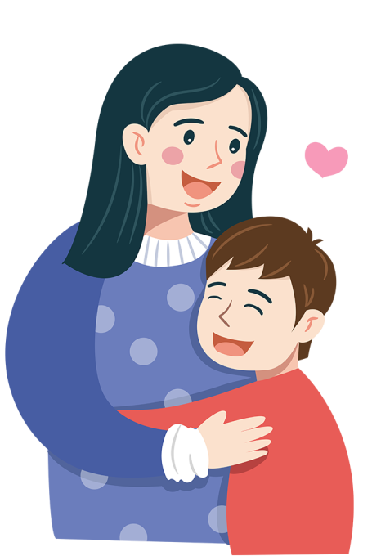
Hình ảnh mẹ “Tôi”
PHIẾU HỌC TẬP 01:
Căn cứ vào nội dung đã soạn câu 1 SGK/Tr54 để hoàn thành phiếu học tập sau:
Hình ảnh mẹ “Tôi”
Qua lời kể của người cô | Trong suy nghĩ, tình cảm của “Tôi”
* Nhận xét về “Tôi”:

Slide 21
Hình ảnh mẹ “Tôi”
Hình ảnh mẹ “Tôi”
Qua lời kể của người cô | Trong suy nghĩ, tình cảm của “Tôi”
- Còm cõi xơ xác | Gương mặt tươi sáng với đôi mắt trong và nước da mịn làm nổi bật màu hồng của hai gò má, miệng xinh xắn, thơm tho lạ thường
- Những hoài nghi để khinh miệt và ruồng rẫy | - Tình yêu thương và lòng kính mến mẹ
* Nhận xét về Tôi: là cậu bé bản lĩnh, biết cảm thông và yêu thương, có niềm tin mãnh liệt với người mẹ của mình.

Slide 22
1. Nhân vật bé Hồng:
a.Trong cuộc trò chuyện với bà cô
PHIẾU HỌC TẬP 02:
Lời nói của bà cô | Mục đích lời nói | Phản ứng của bé Hồng | Thái độ, tình cảm của bé Hồng
Lời 1:
Lời 2:
Lời 3:
→ Nhận xét: |  | → Nhận xét:

Slide 23
* Trong cuộc trò chuyện với bà cô
Lời nói của bà cô | Mục đích lời nói | Phản ứng của bé Hồng | Thái độ tình cảm của bé Hồng
Lời 1: “Hồng! Mày có muốn vào Thanh Hóa chơi với mẹ mày không” + giọng nói cay độc, nét mặt rất kịch | - Gợi nỗi đau xa mẹ của bé Hồng → nói xấu mẹ bé Hồng - Gieo rắc những hoài nghi để Hồng hiểu lầm mẹ → sự cay độc, giả tạo, diễn kịch. | - Rớt nước mắt, toan trả lời có - Nhận ra ý nghĩ cay độc, cúi đầu không đáp - Cười đáp: Không! Cháu không muốn vào. Cuối năm thế nào mợ cháu cũng về. | - Luôn nhớ về mẹ, khao khát được gặp mẹ - Mạnh mẽ, kìm nén những cảm xúc - Khéo léo bảo vệ mẹ và tin tưởng mẹ trước ý đồ thâm độc của bà cô
Lời 2: Tỏ sự ngậm ngùi, chập chừng: “Mấy lại rằm tháng tám….hỏi đến chứ?” | Bề ngoài tỏ sự ngậm ngùi, xót thương cho người đã mất, cho cháu nhưng thực chất để chia rẽ tình cảm mẹ con bé Hồng
Lời 3: Được gợi nhắc khi bé Hồng gặp mẹ: “Mày dại quá…bế em bé chứ” | - An ủi, giúp đỡ chỉ là bề ngoài nhưng thực chất là châm chọc, nhục mạ. - Động chạm vào vết thương lòng của Hồng hòng chia rẽ tình cảm mẹ con | Câu nói bị chìm ngay đi, không mảy may nghĩ ngợi | Lòng yêu thương, tin yêu, kính trọng mẹ vô điều kiện
→ Người lạnh lùng, tàn nhẫn, thâm độc, đại diện cho tầng lớp xã hội cổ hủ → tố cáo xã hội thực dân nửa phong kiến |  | → Một em bé nhạy cảm, thông minh, luôn khao khát tình mẹ, tình yêu thương mẹ mãnh liệt.

Slide 24
b Trong giây phút gặp mẹ và ở trong lòng mẹ
Thoáng thấy bóng người giống mẹ
Vừa được ngồi lên xe cùng mẹ
Khi được ngồi trong lòng mẹ
Thời điểm
Suy nghĩ, hành động, cảm xúc

Slide 25
* Trong giây phút gặp mẹ và ở trong lòng mẹ
Thoáng thấy bóng người giống mẹ
Vừa được ngồi lên xe cùng mẹ
Khi được ngồi trong lòng mẹ
Đuổi theo
Gọi bối rối
Tự đưa ra giả thiết nếu người đó không phải là mẹ
→ Khao khát, hi vọng, chờ mong, lo sợ
Ríu cả chân
Cứ thế nức nở
→ Xúc động, cuống quýt, tủi hờn xen lẫn hạnh phúc
Ngắm nghía mẹ
Đắm chìm trong hạnh phúc và kỉ niệm
Quên đi tất cả những cay độc, buồn tủi
→ Tận hưởng cảm giác ấm áp, sung sướng, rạo rực khi ở bên mẹ

Slide 26
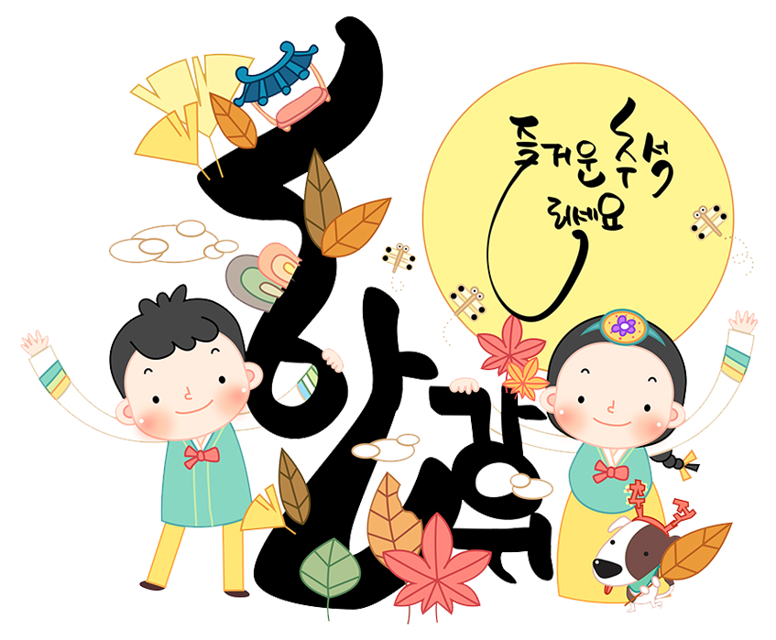
Cảm xúc của nhân vật “tôi”
Cảm xúc của “tôi”
Nếu người quay lại ấy là một người khác...khác gì cái ảo ảnh của một dòng nước trong suốt chảy dưới bóng râm đã hiện ra trước mắt người bộ hành ngục ngã giữa sa mạc"
…tôi thấy những cảm giác ấm áp, mơn man khắp da thịt; mê mẩn không nhớ mẹ đã hỏi gì và đáp gì."
Phải bé lại và lăn vào lòng một người mẹ, áp mặt vào bầu sữa nóng của người mẹ…..người mẹ có một êm dịu vô cùng"
→ “Tôi” là cậu bé có tâm hồn nhạy cảm, có trái tim nồng nàn tình yêu thương, có cảm xúc cháy bỏng, mãnh liệt khi được nằm trong lòng mẹ sau bao ngày xa cách.

Slide 27

4
2
Thính giác
3
1
Xúc giác
Khứu giác
Thị giác
→ Đoạn trích là bài ca bất diệt về tình mẫu tử thiêng liêng

Slide 28

2. Chất hồi kí trong văn bản
- Tính xác thực
+ Sự việc nhân vật tôi mồ côi cha và thời điểm đã đến ngày giỗ đầu.
+ Hai nhân vật có thực là “mẹ” và “bà cô”
+ Địa điểm có thực: mẹ vào Thanh Hóa và từ đó trở về

Slide 29
Tính xác thực
Chất hồi kí
Ngôi kể thứ nhất: người kể chuyện xưng “tôi”
Lời kể thấm đẫm cảm xúc của nhân vật “tôi”
Trình tự kể: theo dòng hồi tưởng của nhân vật “tôi”

Slide 30
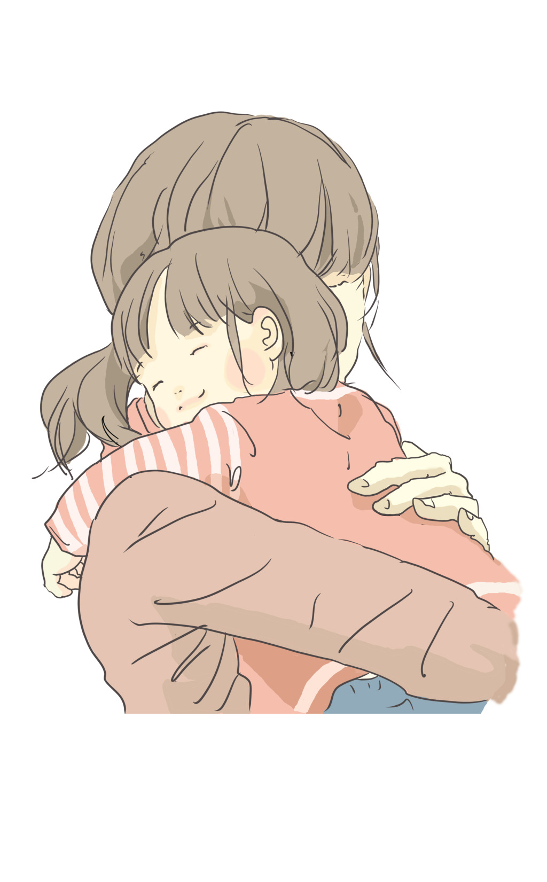
III. Tổng kết

Slide 31
- Lối văn uyển chuyển, thấm đượm chất trữ tình; lời văn tự truyện chân thành, giàu sức truyền cảm.
NGHỆ THUẬT
Sử dụng nghệ thuật so sánh độc đáo với nhiều liên tưởng thú vị.
Nghệ thuật kể chuyện hấp dẫn và miêu tả tâm lý nhân vật tinh tế, ấn tượng.

Slide 32
NỘI DUNG
Đoạn trích Trong lòng mẹ đã kể lại một cách chân thực và cảm động những cay đắng, tủi cực cùng tình yêu thương mãnh liệt của nhà văn thời thơ ấu đối với người mẹ bất hạnh.

Slide 33
Xác định được ngôi kể và tác dụng của ngôi kể đó.
Phát hiện những dấu ấn riêng trong phong cách viết hồi kí của tác giả.
Hiểu được tình cảm, cảm xúc của tác giả thể hiện trong bài kí?
Xác định những chi tiết nào của văn bản mang tính xác thực? (về người, địa điểm, sự việc…)
Nhận biết được tác giả kể về ai và sự kiện gì, mục đích viết?
Cách đọc hiểu văn bản hồi kí

Slide 34
Luyện tập, vận dụng

Slide 35
Viết đoạn văn (7-10 câu) với chủ đề “Trong lòng mẹ”
*Yêu cầu cụ thể:
Hình thức: Đảm bảo đúng hình thức đoạn văn, độ dài 7-10 câu
Nội dung:
+ Cảm nhận về tình cảm yêu thương của nhân vật “Tôi” dành cho mẹ trong đoạn trích “Trong lòng mẹ”
+ Bày tỏ cảm xúc của em khi được nằm “trong lòng mẹ” hoặc khi được nhận tình yêu thương chăm sóc của người thân
- Bài viết đúng chính tả, diễn đạt mạch lạc, trong sang, chữ viết rõ ràng

